Slide 1
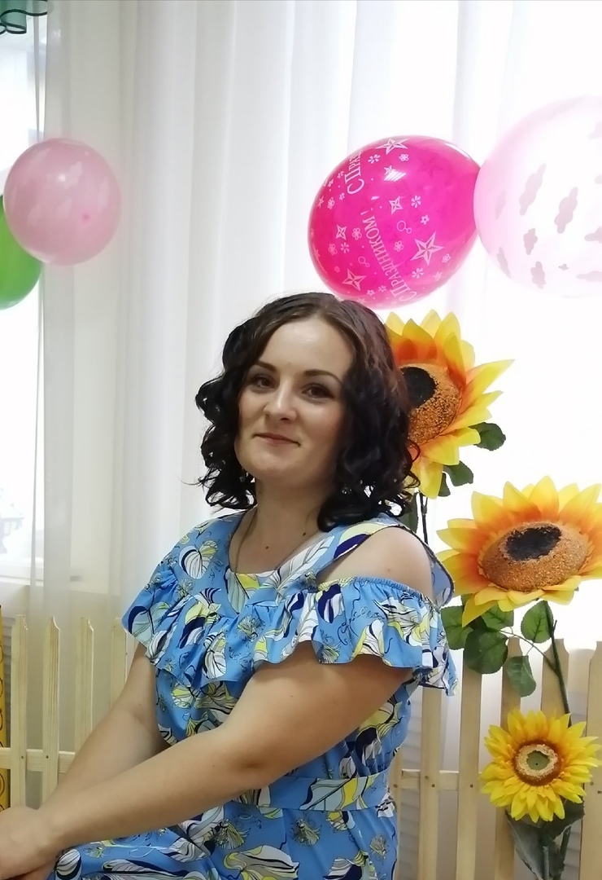
министерство образования РМ
Портфолио
Бычковой Анастасии Викторовны,
воспитателя
МБДОУ «Инсарский детский сад «Солнышко»

Slide 2
Общие сведения о педагоге
● Дата рождения - 18 марта 1995 года
● Профессиональное образование:
- 2012 - 2017 гг., ГБОУ ВПО "Мордовский государственный педагогический институт им М. Е. Евсевьева". Квалификация по диплому: Бакалавр. Специальность «Музыка. Дошкольное образование."
● Педагогический стаж - 4 года
● Стаж работы в данном учреждении -4 года

Slide 3
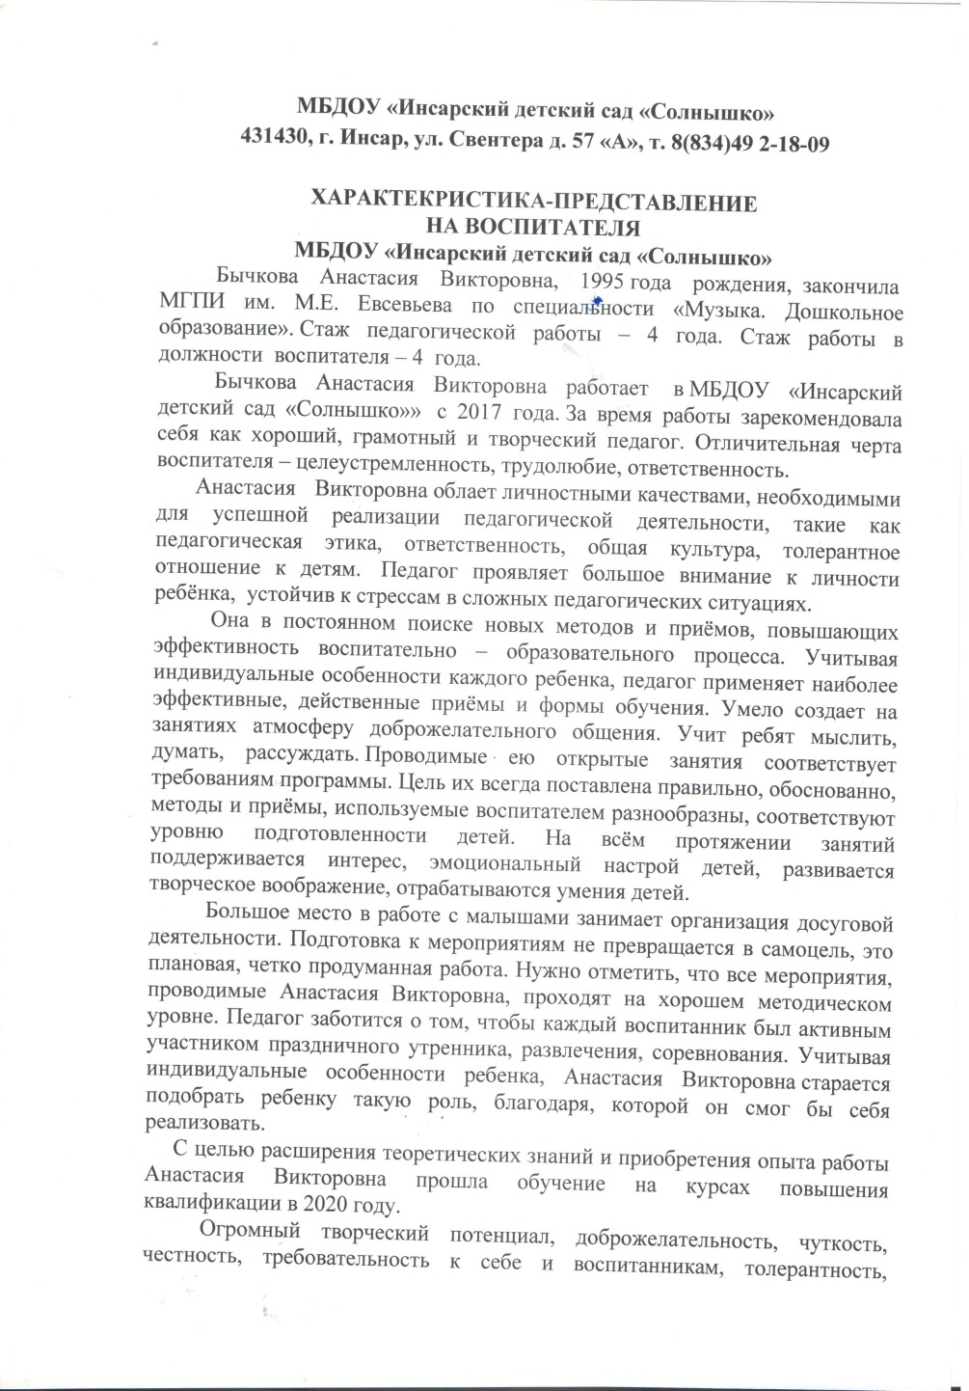
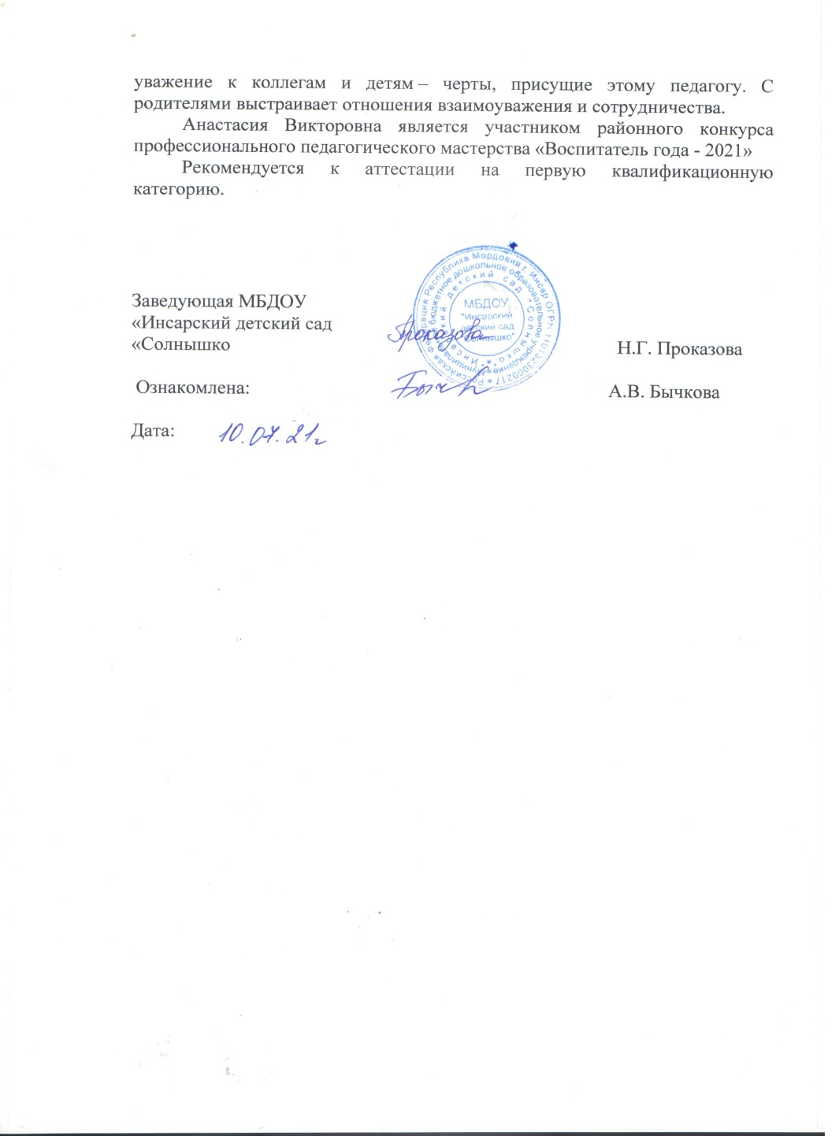
Характеристика-представление

Slide 4
Представление педагогического опыта
«Развитие логического мышления у детей дошкольного возраста с использованием блоков Дьенеша»
https://upload2.schoolrm.ru/iblock/43a/43ad645ff43c1f699209505e1e193583/28a692c868d68ad7d5d88300297c041f-_2_-22nn.docx

Slide 5
3. Наличие публикаций

Slide 6
4. Результаты участия воспитанников в (конкурсах, выставках, турнирах, акциях, фестивалях)
Муниципальный уровень:
Призовые места – 1
Республиканский уровень:
Призовые места– 1
Всероссийский уровень:
Призовые места – 4

Slide 7
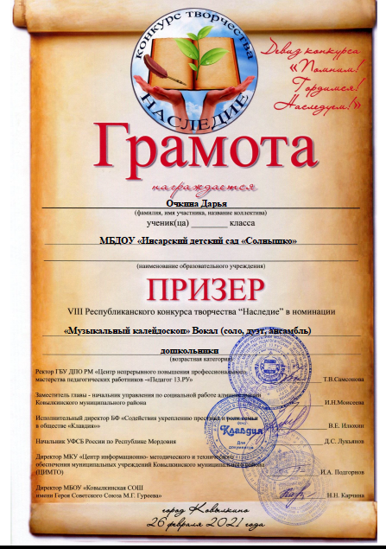

Slide 8
6. Выступления на заседаниях методических советов, научно – практических конференциях, педагогических чтениях, семинарах, секциях, форумах, радиопередачах;
Республиканский уровень: 1
Муниципальный уровень: 2

Slide 9
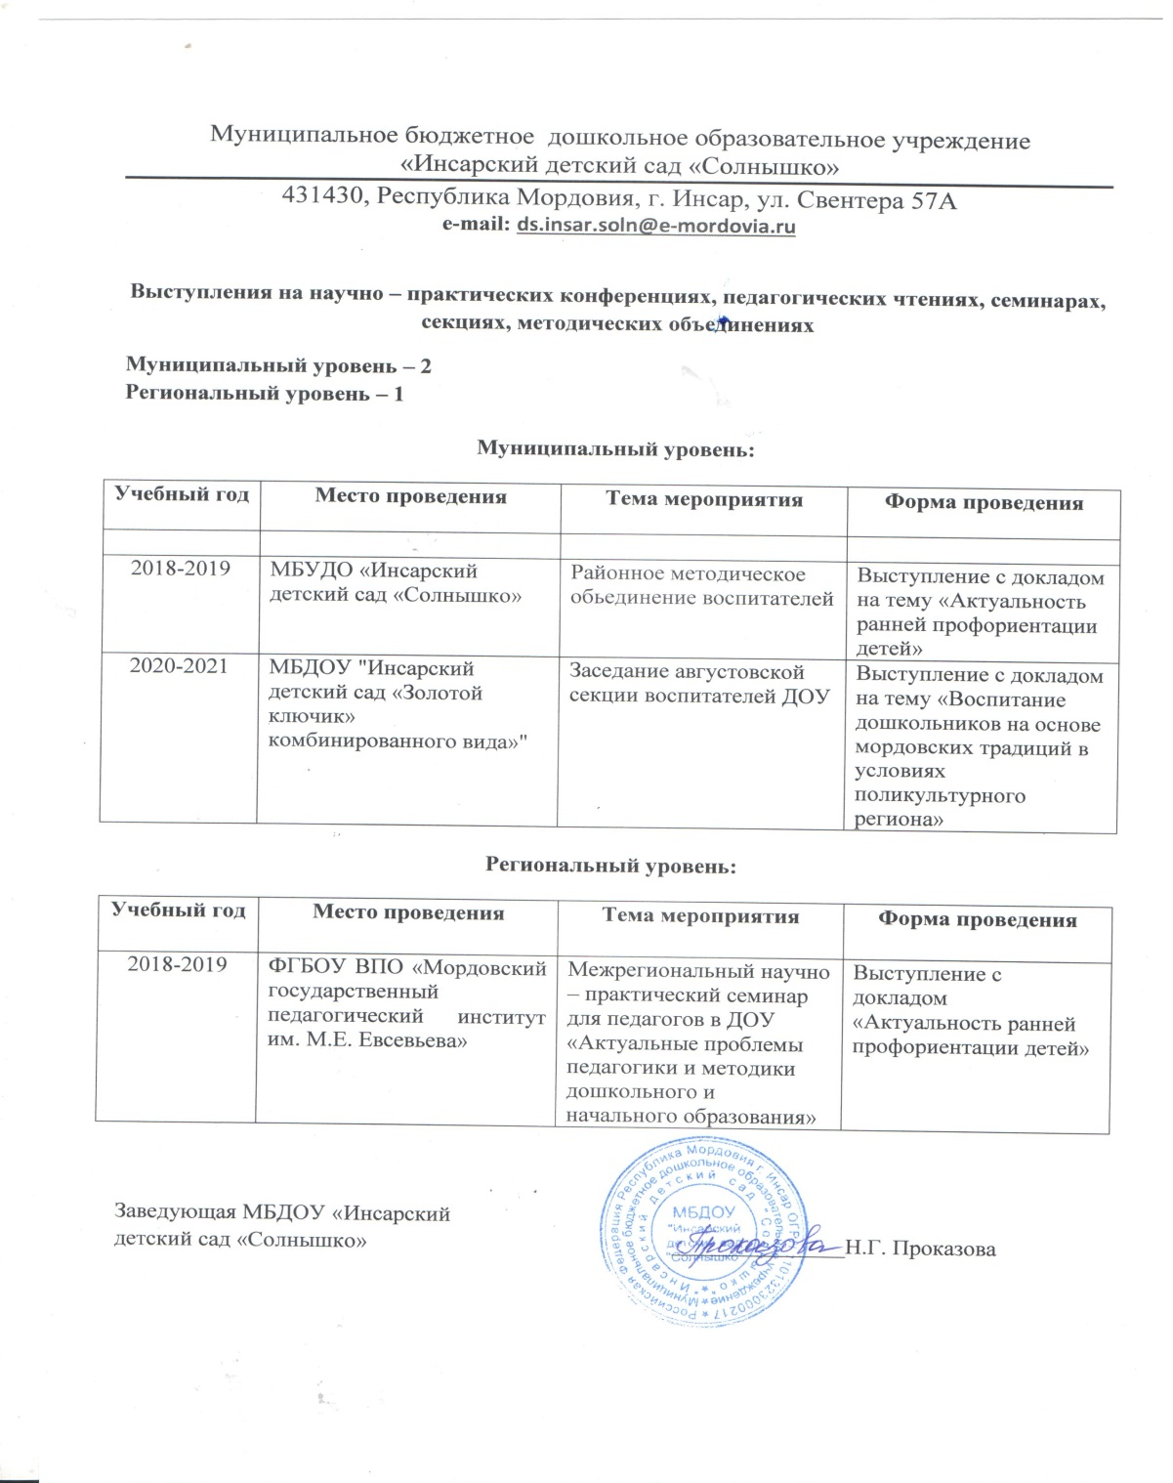

Slide 10
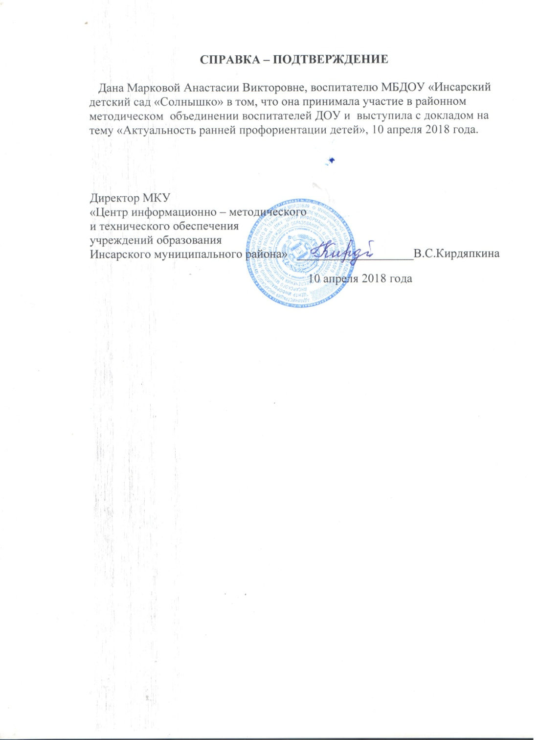
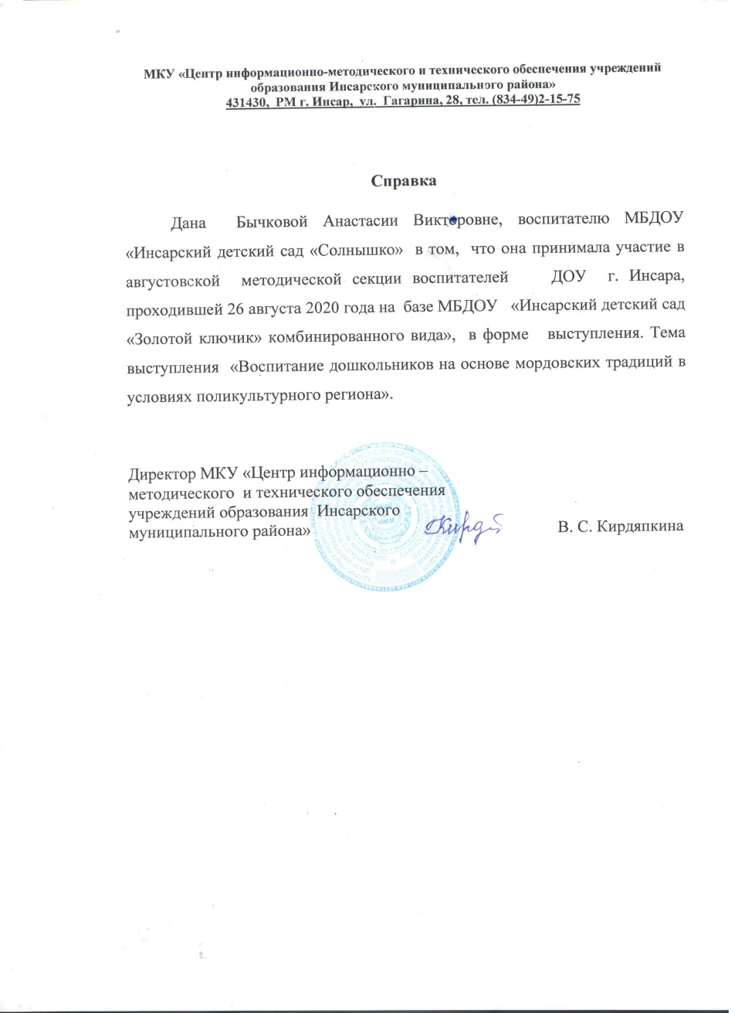

Slide 11
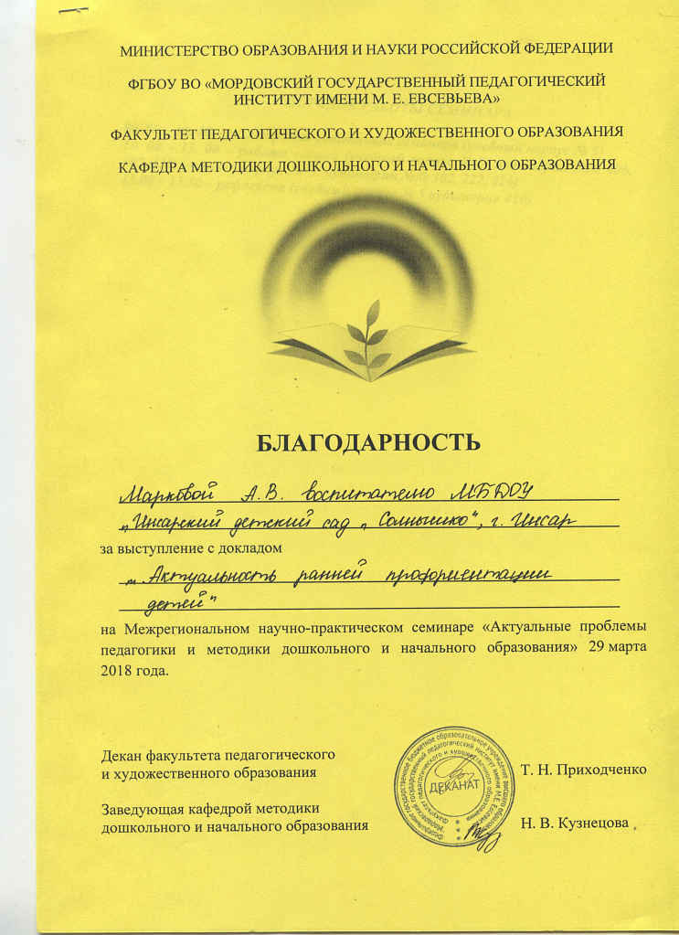

Slide 12
7. Проведение открытых занятий, мастер-классов, мероприятий
Муниципальный уровень: 1
Уровень образовательной организации: 2

Slide 13
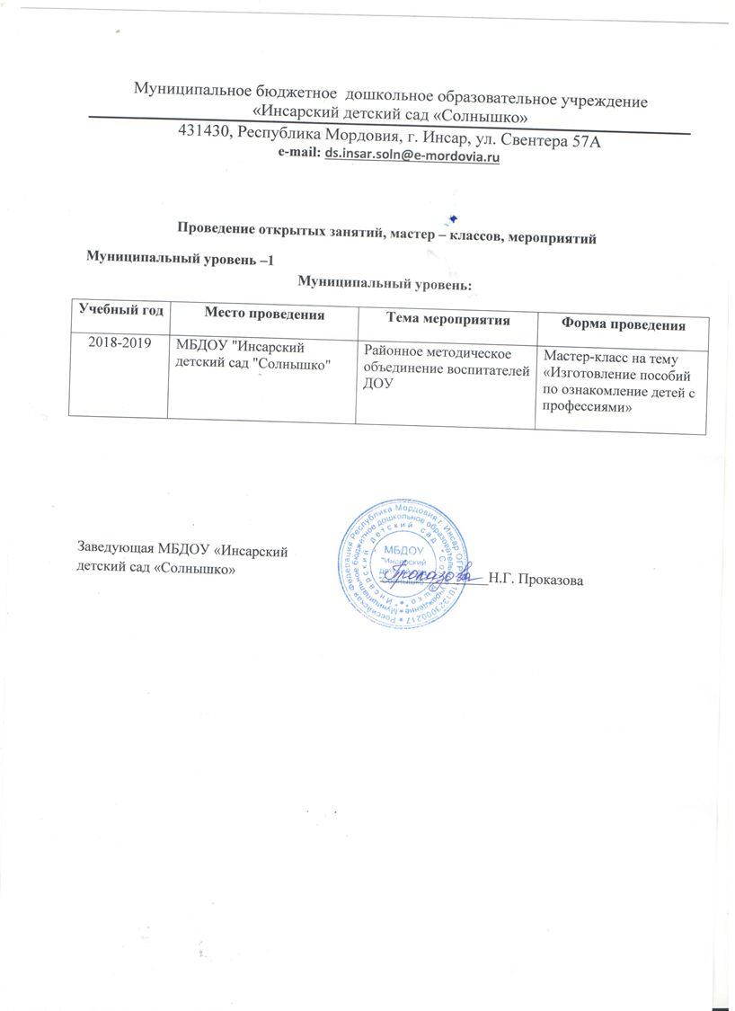
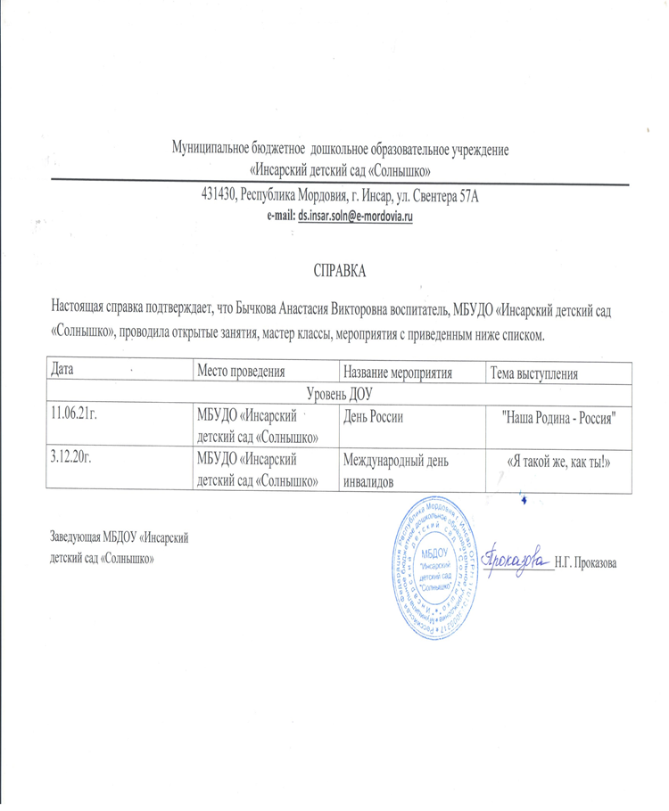

Slide 15
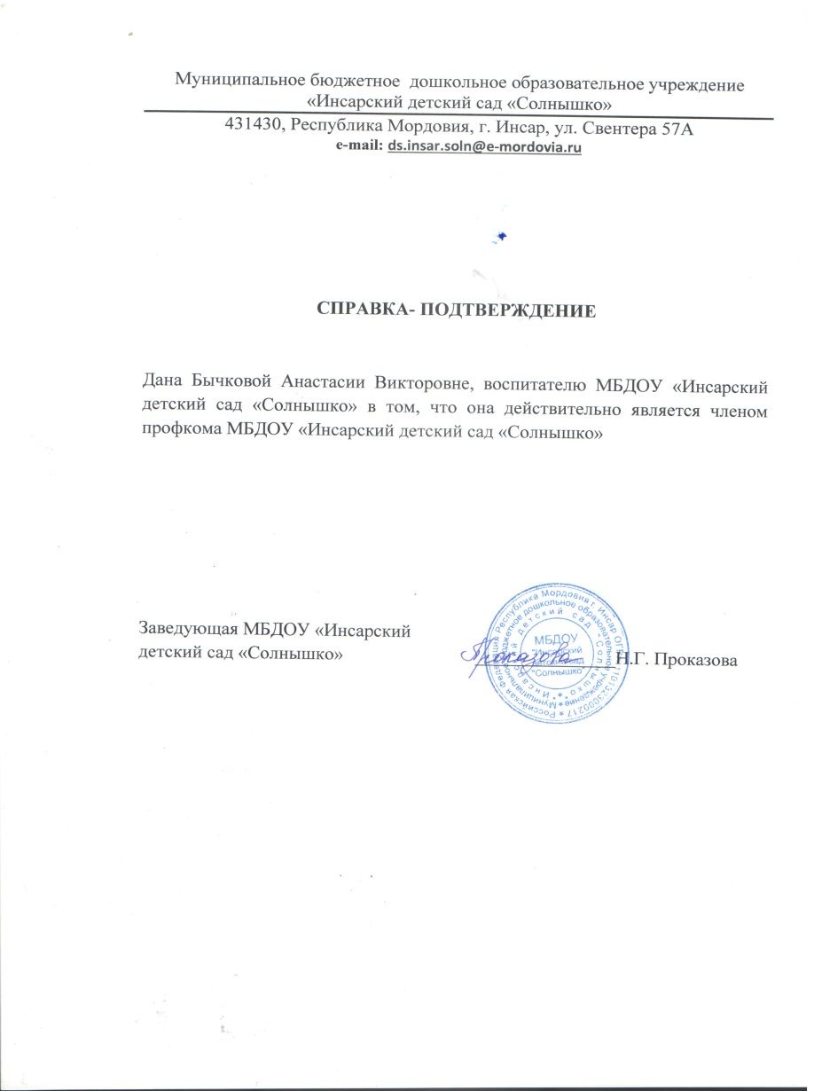
9. Общественно-педагогическая активность педагога: участие в комиссиях, педагогических сообществах, в жюри конкурсов

Slide 16
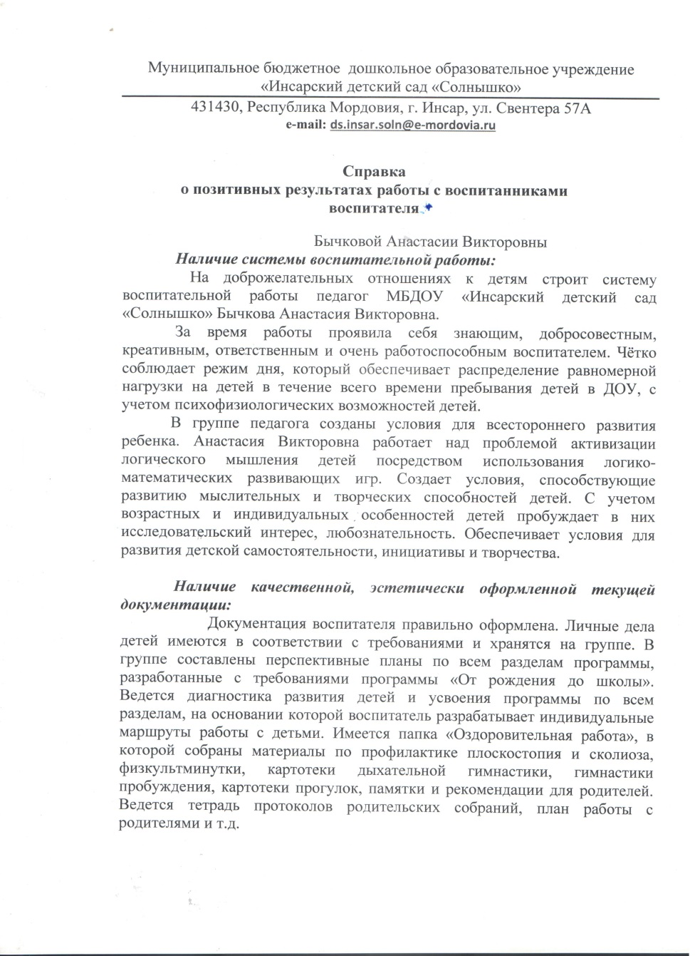
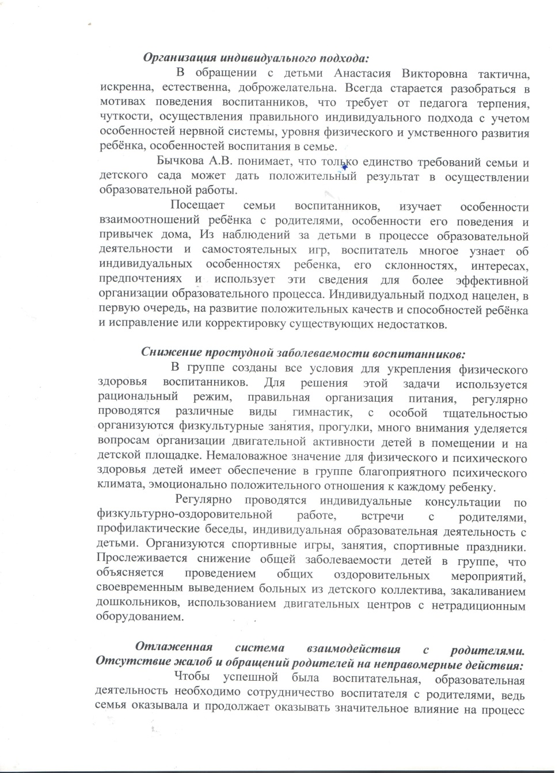
10. Позитивные результаты работы с воспитанниками

Slide 17
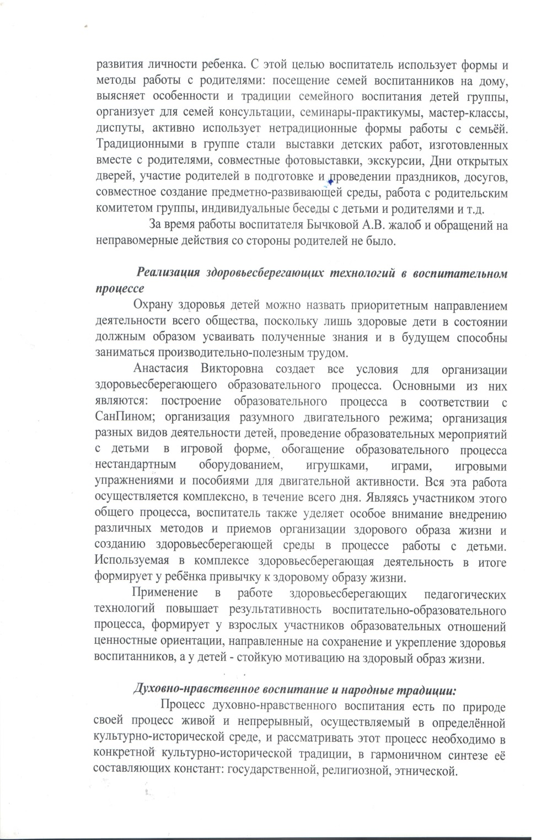
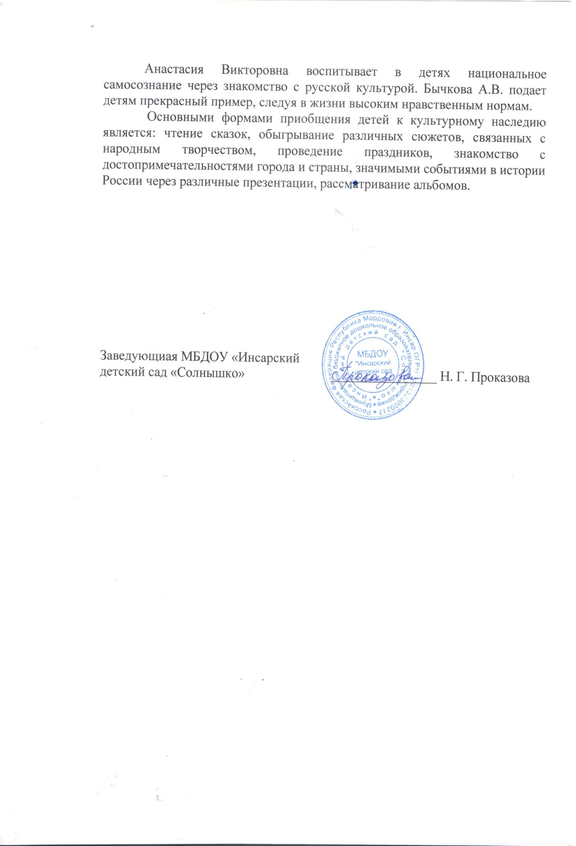

Slide 18
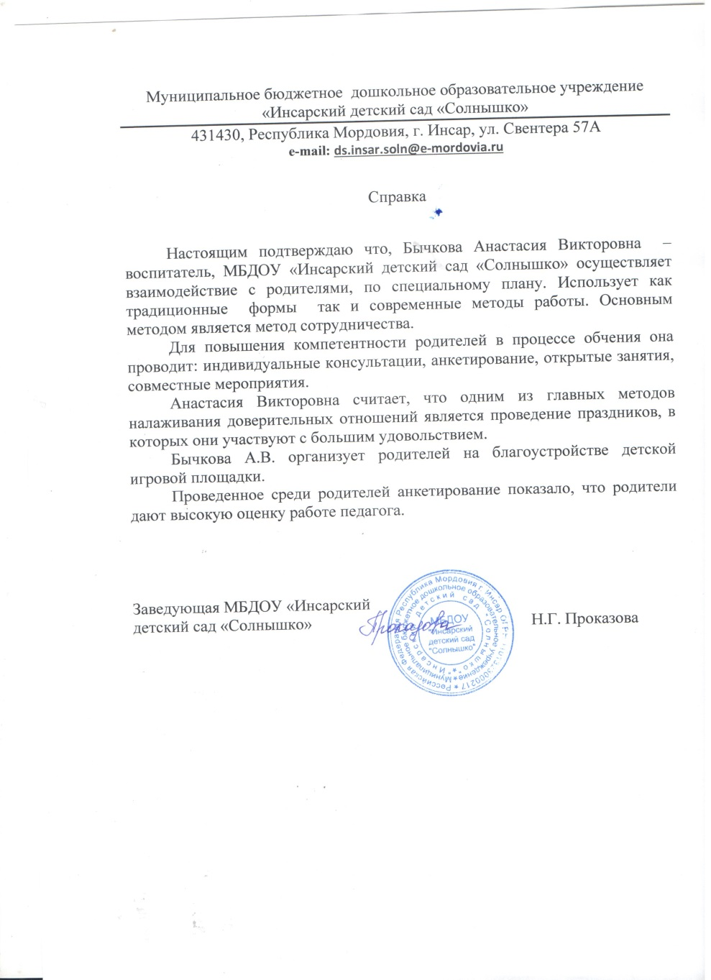
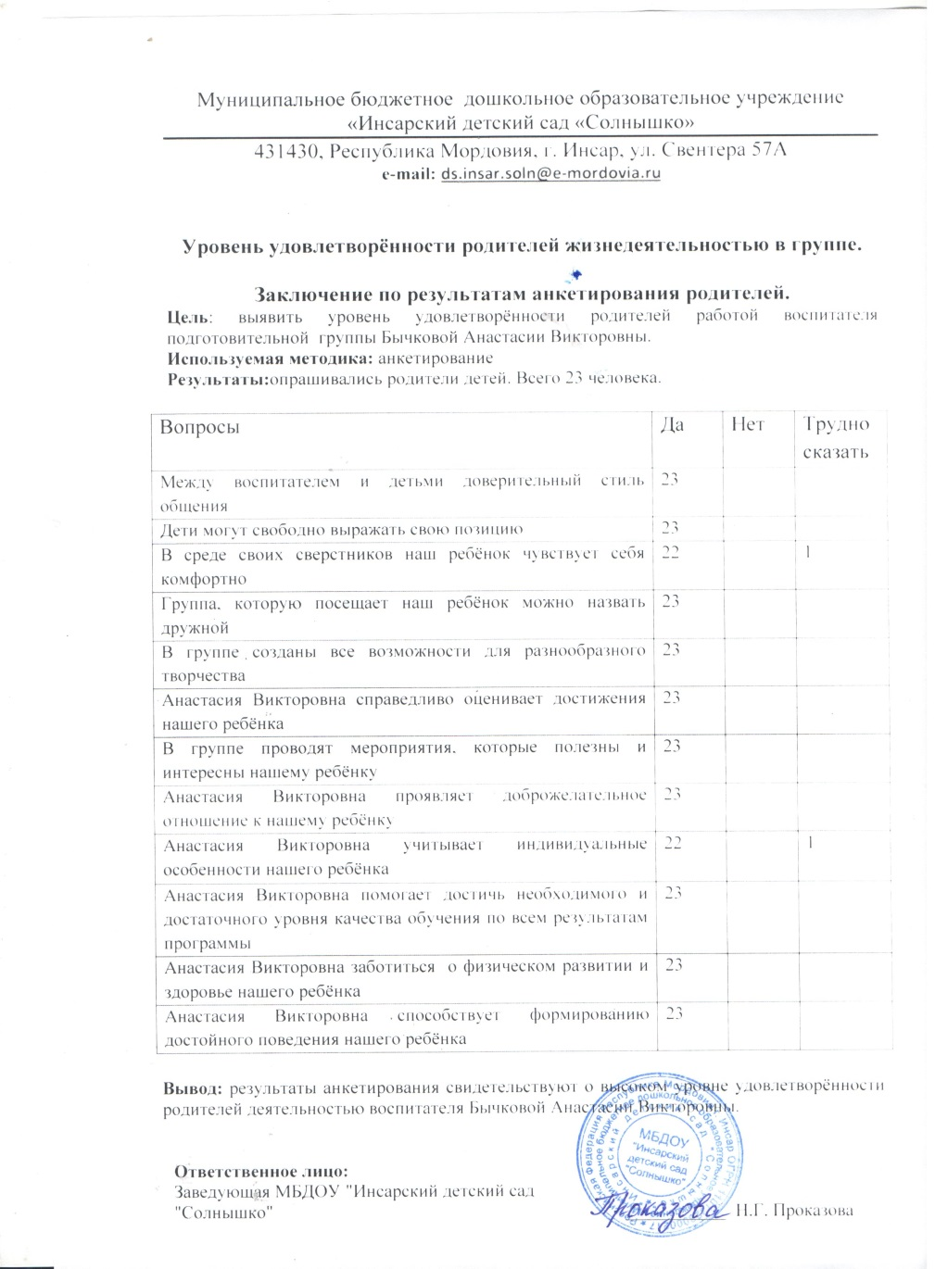
11. Качество взаимодействия с родителями

Slide 19
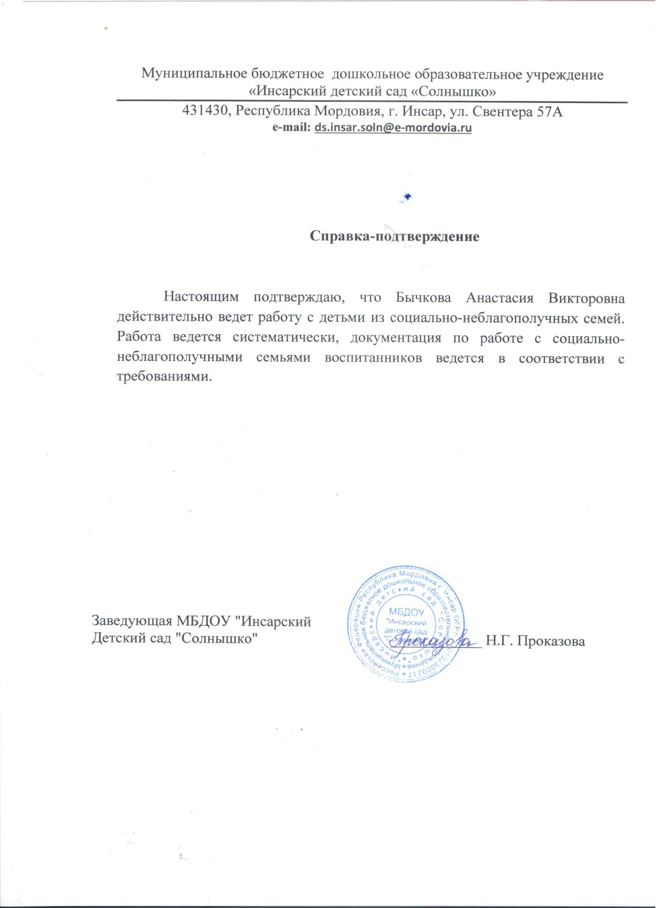
12. Работа с детьми из социально-неблагополучных семей

Slide 20
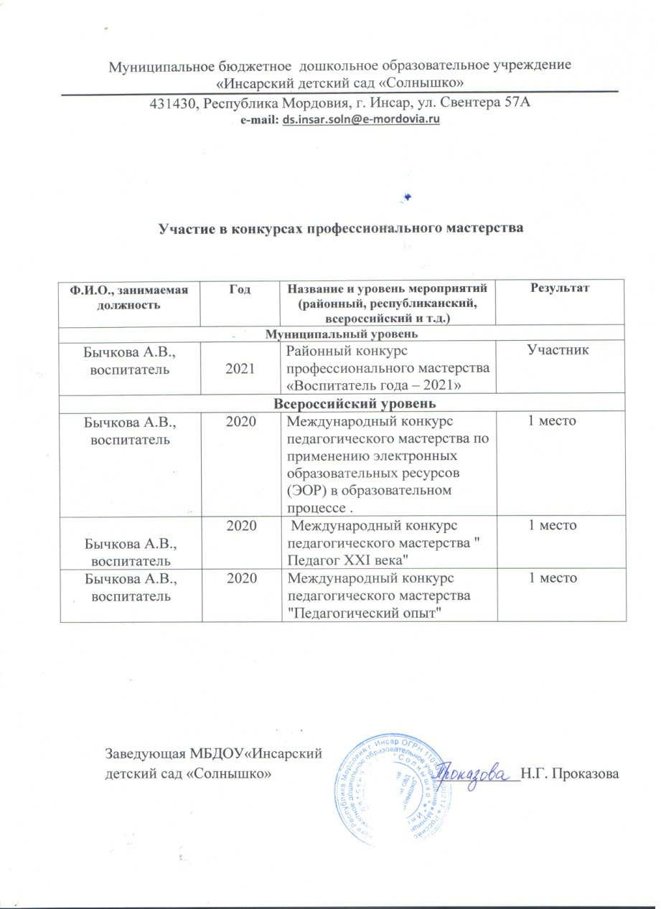
13. Участие педагога в профессиональных конкурсах

Slide 21
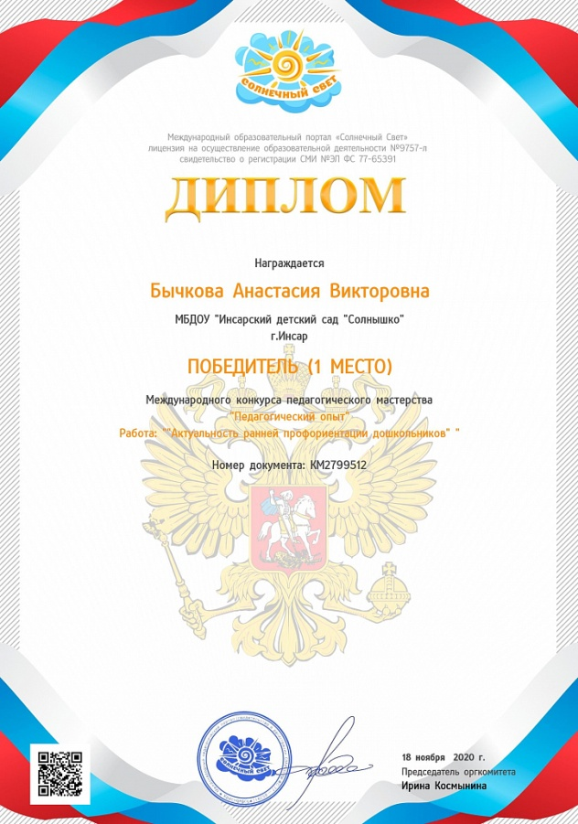

Slide 23
14. Награды и поощрения педагога

Slide 24
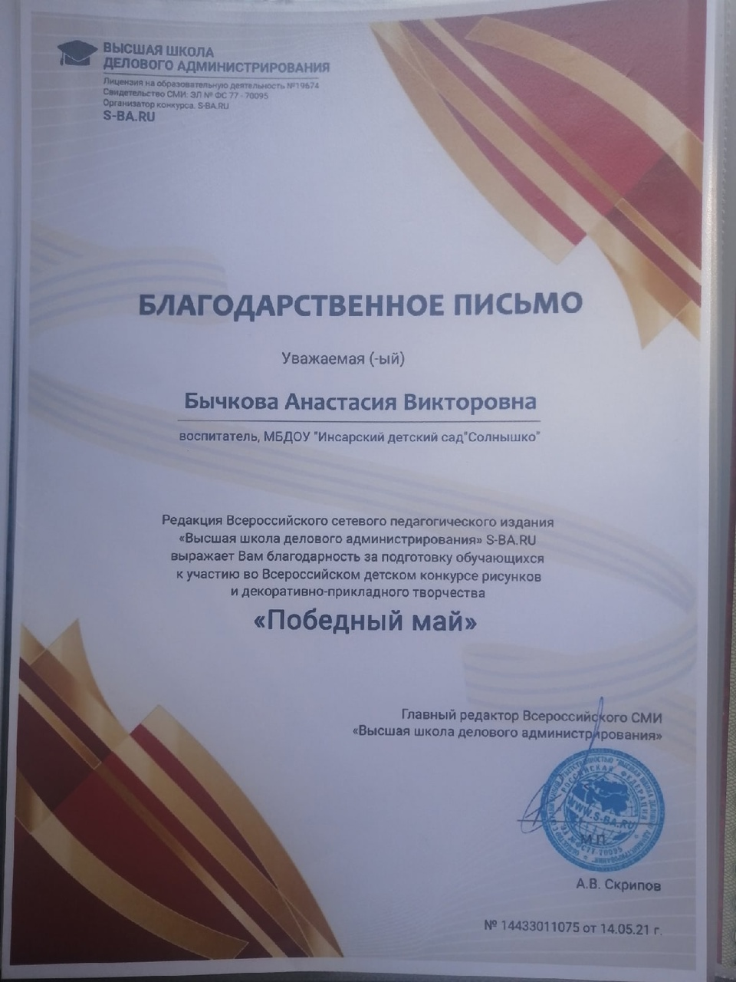
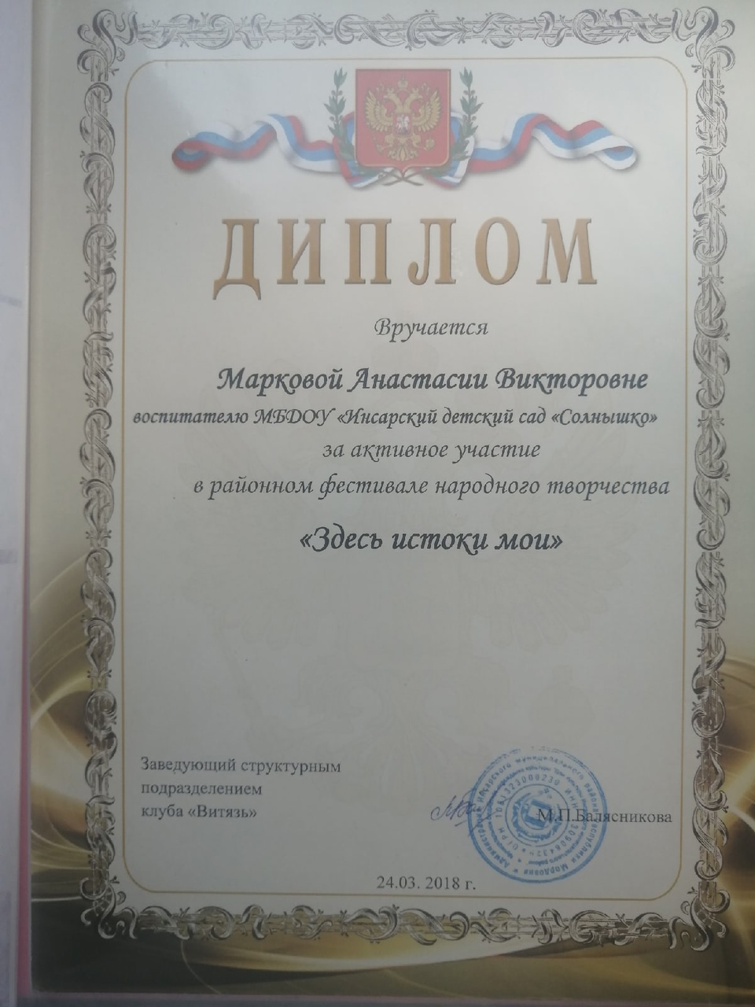

Slide 25
